Slide 1



ЕСЛИ ВЫ ИЛИ ВАШИ ДЕТИ СТОЛКНУЛИСЬ В ЯСЛИ-САДУ №38 “САУЛЕ” ПРИ ОТДЕЛЕ ОБРАЗОВАНИЯ ГОРОДА КОКШЕТАУ С НЕПРАВОМЕРНЫМИ ДЕЙСТВИЯМИ ЗВОНИТЕ ПО ТЕЛЕФОНУ : (87162)-51-32-11, (8716)-72-15-02
Инфографика подготовлена ГККП
Ясли-сад №38 “Сауле” при отделе образования города Кокшетау
13 сентября 2018г.
ГККП
Ясли-сад №38 “Сауле” при отделе образования города Кокшетау
Улица Жайлау, 67
Прием работы: 8.00- 18.30
ВЫДЕЛЯЮТСЯ ИЗ БЮДЖЕТА ВСЕМ ДЕТСКИМ ДОШКОЛЬНЫМ УЧРЕЖДЕНИЯМ

Slide 2





Инфографика подготовлена ГККП
Ясли-сад №38 “Сауле” при отделе образования города Кокшетау
13 сентября 2018г.
ГККП
Ясли-сад №38 “Сауле” при отделе образования города Кокшетау
Улица Жайлау, 67
Прием работы: 8.00- 18.30
ВЫДЕЛЯЮТСЯ ИЗ БЮДЖЕТА ВСЕМ ДЕТСКИМ ДОШКОЛЬНЫМ УЧРЕЖДЕНИЯМ
ЕСЛИ ВЫ ИЛИ ВАШИ ДЕТИ СТОЛКНУЛИСЬ В ЯСЛИ-САДУ №38 “САУЛЕ” ПРИ ОТДЕЛЕ ОБРАЗОВАНИЯ ГОРОДА КОКШЕТАУ С НЕПРАВОМЕРНЫМИ ДЕЙСТВИЯМИ ЗВОНИТЕ ПО ТЕЛЕФОНУ : (87162)-51-32-11, (8716)-72-15-02

Slide 3


Инфографика подготовлена ГККП
Ясли-сад №38 “Сауле” при отделе образования города Кокшетау
13 сентября 2018г.
ГККП
Ясли-сад №38 “Сауле” при отделе образования города Кокшетау
Улица Жайлау, 67
Прием работы: 8.00- 18.30
ВЫДЕЛЯЮТСЯ ИЗ БЮДЖЕТА ВСЕМ ДЕТСКИМ ДОШКОЛЬНЫМ УЧРЕЖДЕНИЯМ
ЕСЛИ ВЫ ИЛИ ВАШИ ДЕТИ СТОЛКНУЛИСЬ В ЯСЛИ-САДУ №38 “САУЛЕ” ПРИ ОТДЕЛЕ ОБРАЗОВАНИЯ ГОРОДА КОКШЕТАУ С НЕПРАВОМЕРНЫМИ ДЕЙСТВИЯМИ ЗВОНИТЕ ПО ТЕЛЕФОНУ : (87162)-51-32-11, (8716)-72-15-02

Slide 4
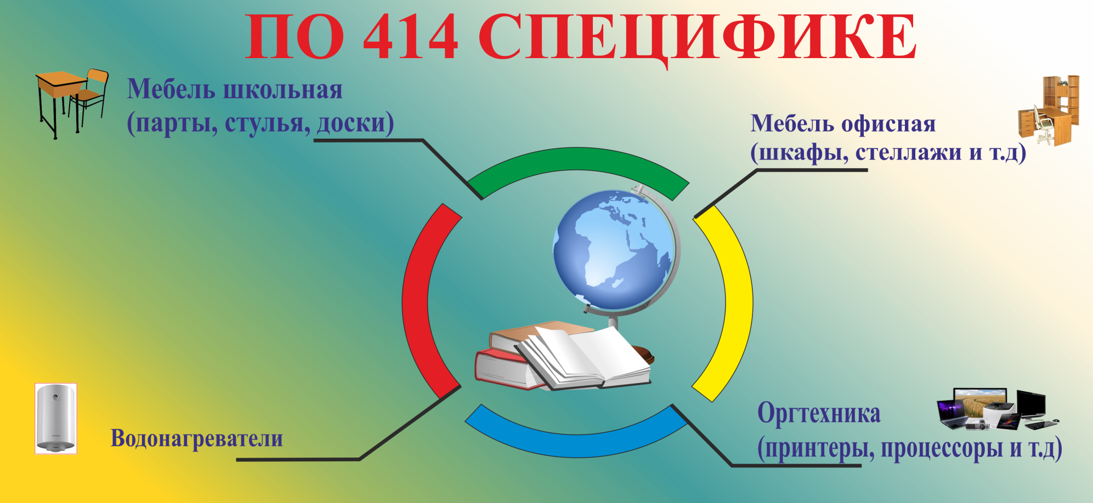

Инфографика подготовлена ГККП
Ясли-сад №38 “Сауле” при отделе образования города Кокшетау
13 сентября 2018г.
ГККП
Ясли-сад №38 “Сауле” при отделе образования города Кокшетау
Улица Жайлау, 67
Прием работы: 8.00- 18.30
ВЫДЕЛЯЮТСЯ ИЗ БЮДЖЕТА ВСЕМ ДЕТСКИМ ДОШКОЛЬНЫМ УЧРЕЖДЕНИЯМ
Игрушки, методические пособия
Офисное кресло
ЕСЛИ ВЫ ИЛИ ВАШИ ДЕТИ СТОЛКНУЛИСЬ В ЯСЛИ-САДУ №38 “САУЛЕ” ПРИ ОТДЕЛЕ ОБРАЗОВАНИЯ ГОРОДА КОКШЕТАУ С НЕПРАВОМЕРНЫМИ ДЕЙСТВИЯМИ ЗВОНИТЕ ПО ТЕЛЕФОНУ : (87162)-51-32-11, (8716)-72-15-02

Slide 5


ГККП
Ясли-сад №38 “Сауле” при отделе образования города Кокшетау
Улица Жайлау, 67
Прием работы: 8.00- 18.30
Инфографика подготовлена ГККП
Ясли-сад №38 “Сауле” при отделе образования города Кокшетау
13 сентября 2018г.
Приказ отдела образования г. Кокшетау от 26.08.2018 г №3668
ЕСЛИ ВЫ ИЛИ ВАШИ ДЕТИ СТОЛКНУЛИСЬ В ЯСЛИ-САДУ №38 “САУЛЕ” ПРИ ОТДЕЛЕ ОБРАЗОВАНИЯ ГОРОДА КОКШЕТАУ С НЕПРАВОМЕРНЫМИ ДЕЙСТВИЯМИ ЗВОНИТЕ ПО ТЕЛЕФОНУ : (87162)-51-32-11, (8716)-72-15-02

